Slide 1
Экологический отряд «КЕДР»
Руководитель отряда учитель биологии и химии МБОУ СОШ с. Кенада Коноплева Евгения Александровна
2014 год

Slide 2
КЕДР
Члены экологического отряда и руководитель проживают в небольшом сельском поселении Кенада. Поэтому название отряда состоит из двух частей: Кенадские Друзья.
Отряд существует более 10 лет. Работа отряда ведется в нескольких направлениях: экологическом, туристическом, защита окружающей среды от вредного воздействия человека.

Slide 3
Ежегодно учащиеся школы принимают участие в экологических субботниках на территории поселения, экологических десантах на берег реки Мули, очищают территорию от бытовых отходов и мусора.
«Некоторым старым и ненужным вещам можно дать вторую жизнь»,- говорят они и создают шедевры декоративно-прикладного исскуства.
Традиционной стала экологическая акция «Помоги зимующей птице», которая проходит с ноября по март. Цель этой акции: помочь пережить суровую дальневосточную зиму зимующим птицам.
Участники отряда с удовольствием принимают участие в районных туристических слетах, прокладывают экологические тропы, проводят мониторинг окружающей среды.
Результаты своей работы они отражают в научно-исследовательских работах и представляют на экологических конференциях района и края.

Slide 4
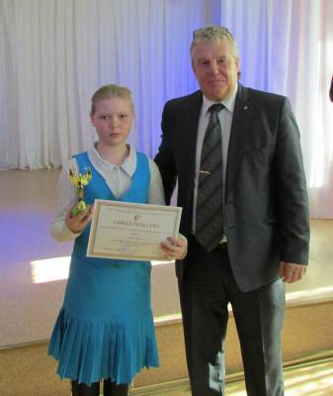
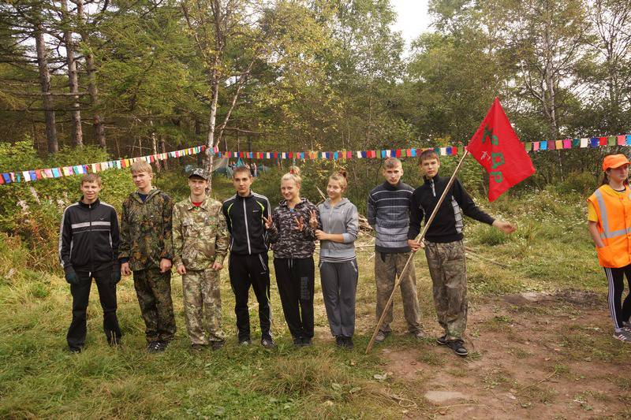
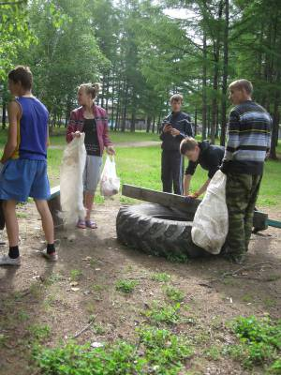
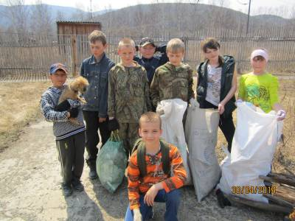
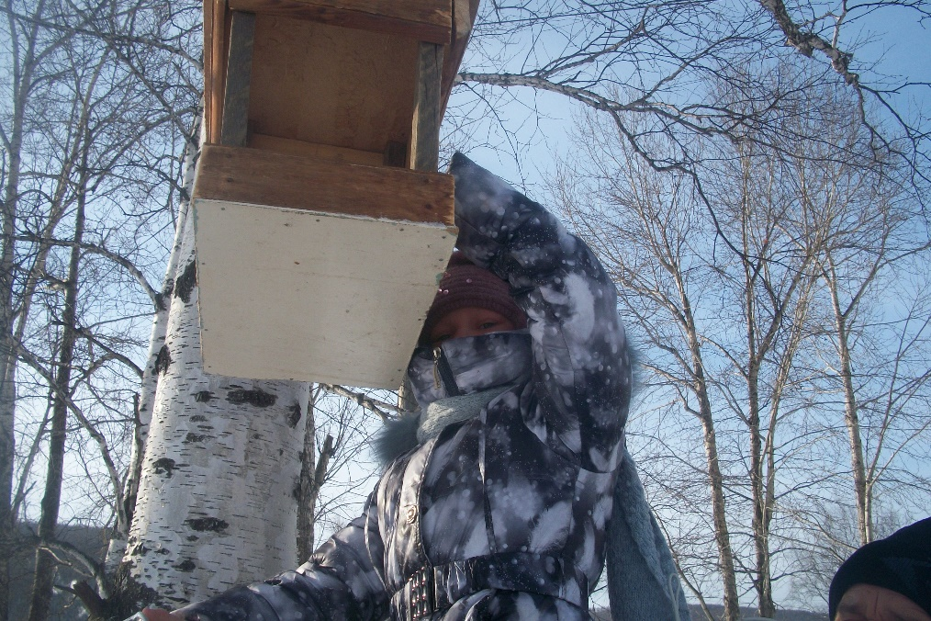
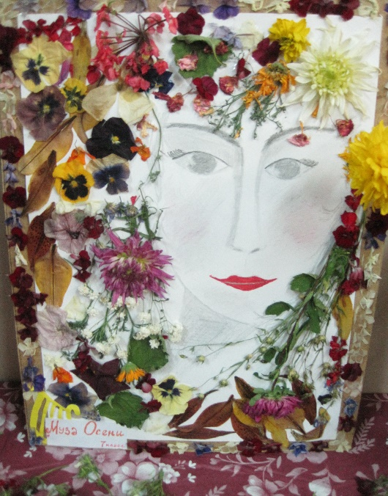

Slide 5
